Slide 1
Sudoku Solver F#
Jorge Pérez Ruiz

Slide 2
Contenido
Introducción a F#
La estructura del sudoku en F#
Resolver un sudoku
F# vs Haskell
Conclusiones

Slide 3

Introducción al lenguaje
F#
Trabajo orientado a la creación de la estructura de un sudoku y su “solver”
La exposición omite información del lenguaje que no ha sido usada en la implementación

Slide 4

Introducción F#
Lenguaje de programación multiparadigma
Añade a la programación funcional los paradigmas imperativos y orientación a objetos
Fuertemente tipificado
Inferencia de tipos
Puede ser interpretado o compilado
Tiene soporte para evaluación perezosa
Creado por Microsoft

Slide 5
Introducción F#
¿Por qué F#?
Integrado en Plataforma .NET
Posibilidad de mezclar distintos lenguajes de programación
Sistema de clases común entre los lenguajes
.NET
C#
…
F#

Slide 6
Comentarios
Comentarios
Intérprete
Termina instrucciones con ;;
(* Comentario de varias
líneas *)
// Una línea
let m = 42;;

Slide 7
Let
Let
Da un “nombre” a un valor
Sensible a las mayúsculas
Ejemplo: Obtener el índice por el que empieza una región del sudoku
let m = (((r / 3) * (3 * 9)) + ((r % 3) * 3))

Slide 8

Inferencia de tipos
Inferencia de tipos
let r = 42;;
val r : int = 42
let r = 42.0;;
val r : float = 42.0
let r = "Aku";;
val r : string = "Aku"

Slide 9
Código tabulado
Código tabulado
Obligatorio
Facilita un código limpio
member this.getRow r =
let r = r - 1
[for i in 0..8 -> List.nth board (i + r * 9)]

Slide 10
Member
Member
Los “miembros” son características que forman parte de una definición de tipo
Son públicos a no ser que se indique lo contrario
type SudokuProblemComplete(board : list<int>) =
member this.getRow r =
let r = r - 1
[for i in 0..8 -> List.nth board (i + r * 9)]

Slide 11
Type
Type
Los “tipos” son las clases de F#
Representan objetos
type SudokuProblemComplete(board : list<int>) =
member this.getRow r =
let r = r - 1
[for i in 0..8 -> List.nth board (i + r * 9)]
member this.getCol c =
let c = c - 1
[for i in 0..8 -> List.nth board (c + i * 9)]

Slide 12
Flujo de argumentos
Ofrece una gran expresividad en el lenguaje
“|>”
Se pueden ir encadenando
let nodes =
node.getChildren
|> List.filter(fun t ->…)
|> List.filter(fun t ->…))

Slide 13
Funciones
Funciones
Se pueden declarar directamente con Let
Ej: Función que sustituye de una lista el elemento que esté en la posición “index”
let replaceAt index newEl input =
input
|> List.mapi (fun i el -> if i = index then newEl else el)

Slide 14
Ámbitos de funciones
Ámbito de funciones
Variable fuera de un bloque de código. Se puede acceder en cualquier bloque “interior”
Variable dentro de un bloque de código. Solo se puede acceder dentro de ese bloque.
member this.Content =
content
member this.isGoal =
not (List.exists(fun x -> x = 0) content.Board)

Slide 15
Tuplas
Tuplas
Agrupación de valores ordenados
Los valores no tienen por qué ser del mismo tipo
Ej: una función devuelve la fila, columna y región dado un índice de la lista que representa el sudoku
member this.indexToRCR i =
let row = (i / 9) + 1
let column = (i % 9) + 1
let region = 5
(row, column, region)
member this.getChildren =
let freeSpot = content.findFreeSpot
let (row, column, region) = content.indexToRCR freeSpot
…

Slide 16
Listas
Listas
Serie ordenada de elementos del mismo tipo
Muchas formas de crear listas
Ej: Creamos una lista para obtener los elementos de una fila
member this.getRow r =
let r = r - 1
[for i in 0..8 -> List.nth board (i + r * 9)]

Slide 17
Listas de listas
Difícil Manejo
Las funciones que trae el lenguaje están pensadas para listas simples
Ejemplo
Al buscar un índice (findIndex) cuando falla en una fila del sudoku, lanza “exception”
member this.findFreeSpotRec lista i =
try
(i, List.findIndex (fun x -> x = 0) lista.Head )
with
| :? System.ArgumentException -> …

Slide 18

Estructura de un sudoku en F#
Lista de números

Slide 19
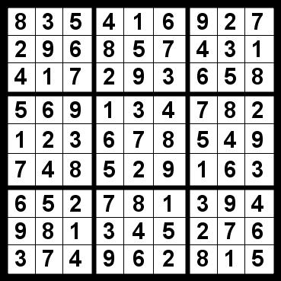
Sudoku
Tiene
Nueve regiones
Nueve filas
Nueve columnas
Restricciones
No se puede repetir el número
Ni en la columna
Ni en la fila
Ni en la región

Slide 20
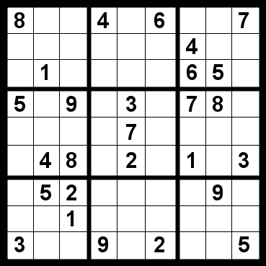
Sudoku
El juego se inicia con algunas casillas desbloqueadas

Slide 21
Estructura del tablero
El sudoku se define como una lista de enteros de tamaño 81
El 0 indica un hueco
Ventajas
F# maneja muy bien las listas
Inconvenientes
Ineficiente acceso a los datos
type SudokuProblemComplete(board : list<int>) =
…

Slide 22
Obtener una región
Una región es uno de los nueve cuadrados que forman el sudoku
1,2,3
4,5,6
7,8,9
member this.getRegion r =
let nb n =
List.nth board n
let r = r - 1
let m = (((r / 3) * (3 * 9)) + ((r % 3) * 3))
[
nb m ; nb ( m + 1) ; nb (m + 2)
nb (m + 9) ; nb ( m + 1 + 9) ; nb (m + 2 + 9)
nb (m + 18) ; nb ( m + 1 + 18) ; nb (m + 2 + 18)
]
Notes:
Obtienes los valores que forman la región

Slide 23
Filas y Columnas
Filas
Columnas
member this.getRow r =
let r = r - 1
[for i in 0..8 -> List.nth board (i + r * 9)]
member this.getCol c =
let c = c - 1
[for i in 0..8 -> List.nth board (c + i * 9)]

Slide 24
Índice a Tupla
member this.indexToRCR i =
let row = (i / 9) + 1
let column = (i % 9) + 1
let region =
match column withPa
| 1 | 2 | 3 -> match row with
| 1 | 2 | 3 -> 1
| 4 | 5 | 6 -> 4
| 7 | 8 | 9 -> 7
| _ -> failwith "out of bounds"
| 4 | 5 | 6 -> match row with
| 1 | 2 | 3 -> 2
| 4 | 5 | 6 -> 5
| 7 | 8 | 9 -> 8
| _ -> failwith "out of bounds"
| 7 | 8 | 9 -> match row with
| 1 | 2 | 3 -> 3
| 4 | 5 | 6 -> 6
| 7 | 8 | 9 -> 9
| _ -> failwith "out of bounds"
| _ -> failwith "out of bounds"
(row, column, region)
Dado un índice de la lista de 81 valores se obtiene su índice de fila, columna y región
Notes:
Aquí te dice qué fila, col y reg es.

Slide 25
Otras funciones
Encontrar un hueco libre en la lista
member this.findFreeSpot =
board |> List.findIndex(fun x -> x = 0)

Slide 26
Estructura de un nodo
Un nodo del sudoku lo representa un estado del sudoku
El tipo definido anteriormente
Lo usaremos para, dado un estado concreto de un sudoku, obtener los posibles pasos siguientes
type SudokuNode(content : SudokuProblemComplete) =
…

Slide 27
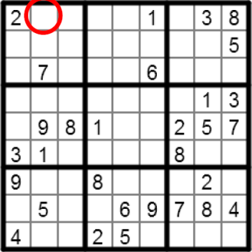
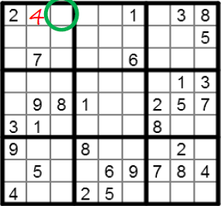
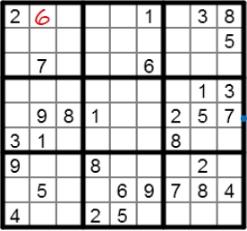
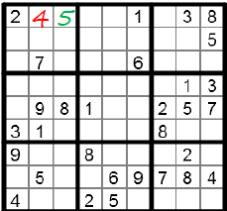
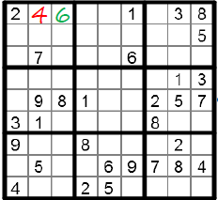
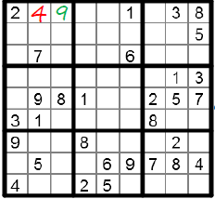
Búsqueda en profundidad

Slide 28
Obtener los posibles hijos
Buscamos el siguiente hueco libre del sudoku
Obtenemos la fila, columna y región de ese hueco
Calculamos los posibles valores para el hueco
Se devuelve una lista con todos esos hijos posibles creados

Slide 29
member this.getChildren =
let freeSpot = content.findFreeSpot
let (row, column, region) = content.indexToRCR freeSpot
let p = Async.Parallel [async { return content.getRow row }
async { return content.getCol column }
async { return content.getRegion region }]
|> Async.RunSynchronously
|> List.concat
let possible =
(Set.ofArray [|1..9|]) - Set.ofList( p )
let neww =
Async.Parallel [for i in possible -> async { return new SudokuNode(new SudokuProblemComplete(replaceAt freeSpot i content.Board))} ]
|> Async.RunSynchronously
|> Array.toList
neww

Slide 30
Otras funciones
Reemplazar elemento
Comprobar si el nodo es solución
let replaceAt index newEl input =
input
|> List.mapi (fun i el -> if i = index then newEl else el)
member this.isGoal =
not (List.exists(fun x -> x = 0) content.Board)

Slide 31
Sudoku Solver

Slide 32
Solver
Parte de un nodo raíz
Sudoku parcialmente realizado
Si el nodo no es solución
Se cogen todos sus hijos
Se filtran para no añadir nodos que están en espera ni nodos cerrados
Se va ejecutando de forma recursiva visitando todos los hijos
type Solver() =
…

Slide 33
member this.solve (root: SudokuNode) =
let rec internalSolve (nodesToExamine : List<SudokuNode>) (closedNodes : List<SudokuNode>) =
if nodesToExamine.Length = 0 then
raise (NoSolutionFound("Could not find solution))
let node = nodesToExamine.Head // pick up the node we are going to examine
if node.isGoal then
node.print
raise(SolutionWasFound(node))
let nodes =
node.getChildren
|> List.filter(fun t -> not (List.exists (fun e -> t.equalTo e ) nodesToExamine ))
|> List.filter(fun t -> not (List.exists (fun e -> t.equalTo e ) closedNodes ))
internalSolve (nodes @ nodesToExamine.Tail) (node::closedNodes)
internalSolve (root :: []) []

Slide 34

F# vs Haskell
F#
Implementado como una lista simple de 81 enteros
Aprovecha las propiedades del lenguaje para multitarea
Búsqueda en el árbol en profundidad
Problemas al usar dobles listas
Sin evaluación perezosa
Haskell
Dobles listas para representar el sudoku
Búsqueda en el árbol en profundidad
Evaluación perezosa

Slide 35
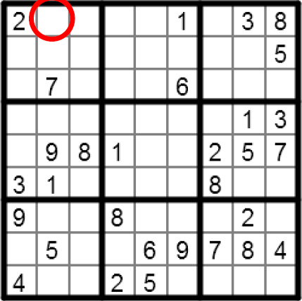
Sudoku a resolver
Nivel medio/alto

Slide 36
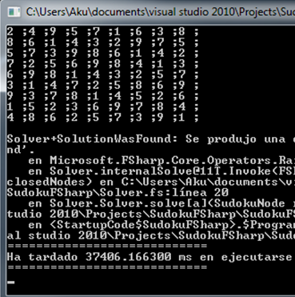

Tiempos
F#
37,406 segundos

Slide 37

Tiempo
Haskell
1 segundo
*Main> :main
[[2,4,9,5,7,1,6,3,8],[8,6,1,4,3,2,9,7,5],[5,7,3,9,8,6,1,4,2],[7,2,5,6,9,8,4,1,3],[6,9,8,1,4,3,2,5,7],[3,1,4,7,2,5,8,6,9],[9,3,7,8,1,4,5,2,6],[1,5,2,3,6,9,7,8,4],[4,8,6,2,5,7,3,9,1]]
(1.00 secs, 125264920 bytes)

Slide 38
Conclusiones
F# posee una gran expresividad para el desarrollador
Código tabulado
|>
Facilidad para aprovechar paralelismo
Integrado con .net
Permite usar multitud de paradigmas

Slide 39
Bibliografía
http://es.wikipedia.org/wiki/F_Sharp
Información del lenguaje
http://msdn.microsoft.com/es-es/library/dd233224.aspx
Librerías del lenguaje F#
SudokuBlas.pdf
Imágenes sudokus
https://sites.google.com/site/mrmbookmarks/
Parte del código F#
Google
Búsquedas diversas

Slide 40

Gracias
¿Preguntas?

